Slide 1
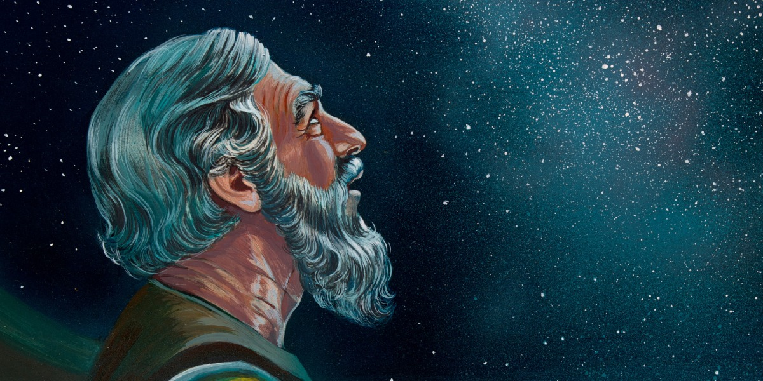
JANJI
Pelajaran ke-8, Triwulan II
Tahun 2022

Slide 2
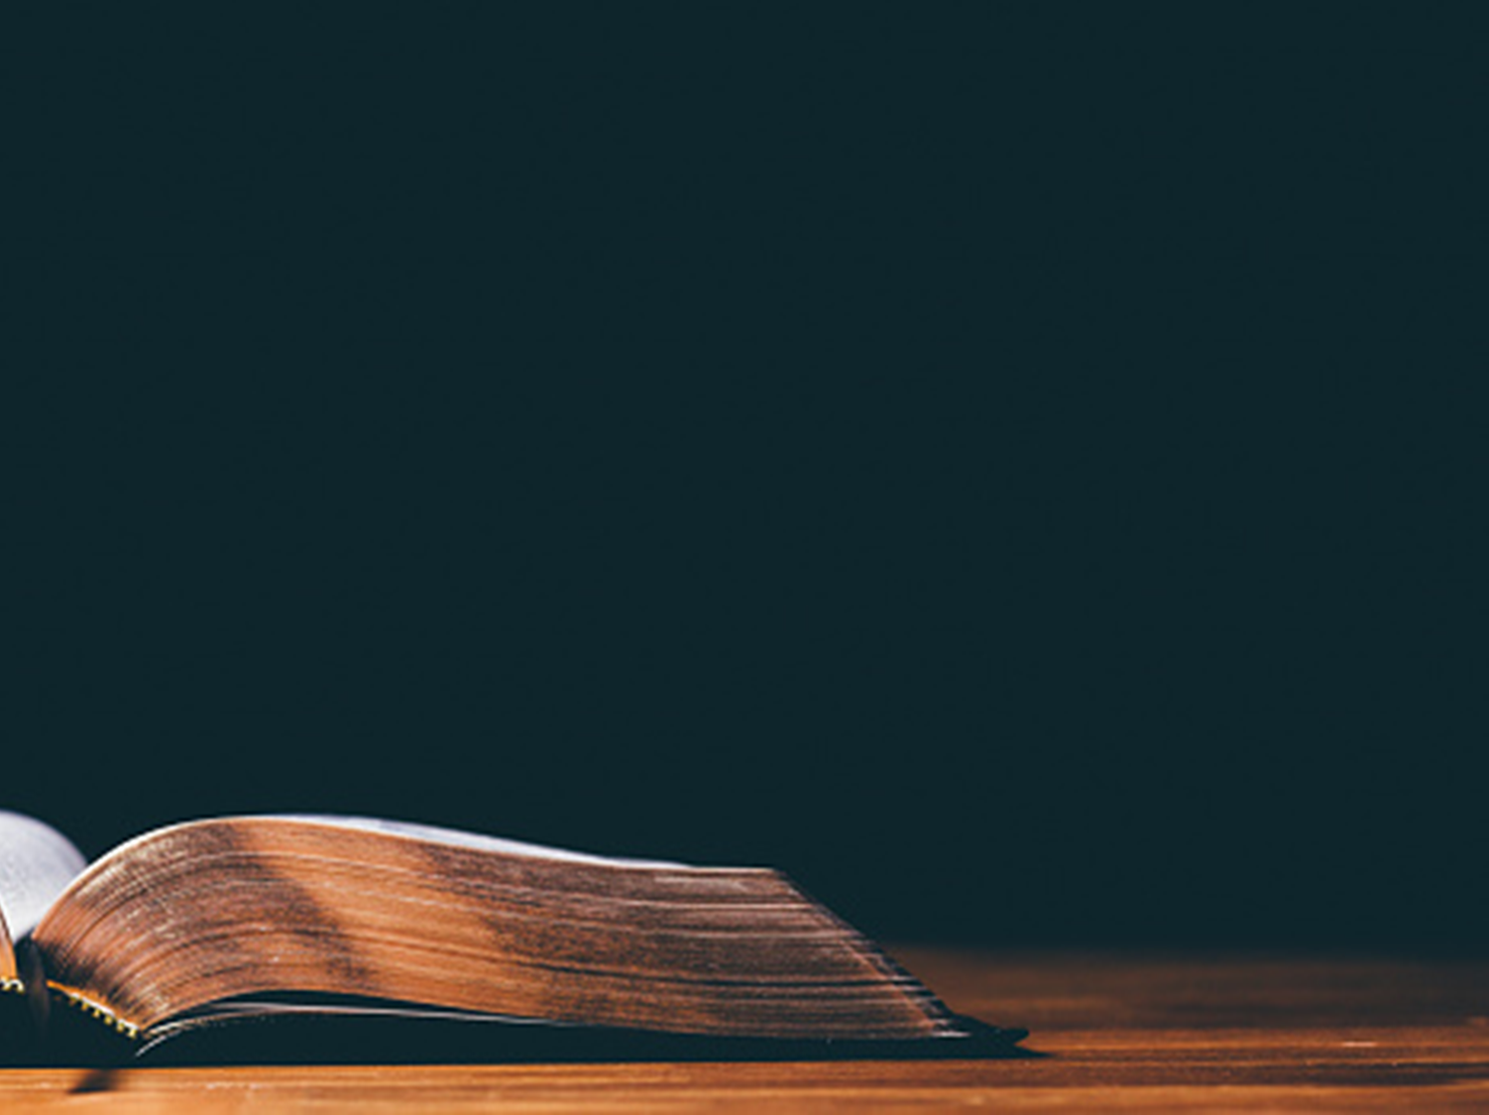
KEJADIAN 24:1
“Adapun Abraham telah tua dan lanjut umurnya, serta diberkati TUHAN dalam segala hal”.

Slide 3
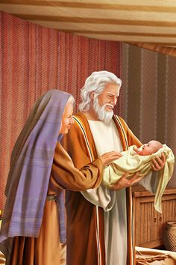
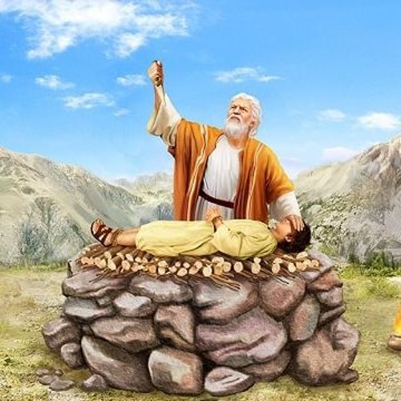
Akhirnya, seperti yang Allah janjikan, Sara melahirkan bagi Abraham seorang putra, “dalam masa tuanya” (Kej. 21: 2) dan dia menamai bayi tersebut Ishak (lihat Kej. 21: 1-5). Puncak dari kisah hidup Abraham adalah pengorbanan anak yang dijanjikan itu di Gunung Moria.
Sejumlah pertanyaan perlu di renungkan :
Apakah arti dari tes ini?
Mengapakah Allah meminta Abraham untuk mengorbankan putranya sementara bertentangan dengan janji-Nya?
Bagaimanakah Tuhan akan menyediakan?
Mengapakah pengorbanan berubah dari Ishak kepada penantian akan seekor anak domba dan akhirnya kepada domba jantan?
Apakah signifikansi teologis dan nubuatan dari pengorbanan yang gagal?

Slide 4
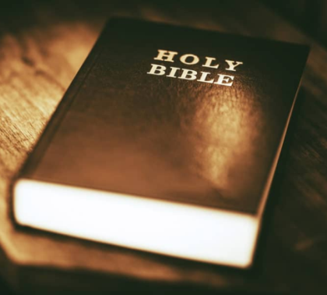
BUKIT MORIA Minggu, 15 Mei 2022
Kejadian 22:1-3
Setelah semuanya itu Allah mencoba Abraham. Ia berfirman kepadanya: "Abraham," lalu sahutnya: "Ya, Tuhan."Firman-Nya: "Ambillah anakmu yang tunggal itu, yang engkau kasihi, yakni Ishak, pergilah ke tanah Moria dan persembahkanlah dia di sana sebagai korban bakaran pada salah satu gunung yang akan Kukatakan kepadamu."Keesokan harinya pagi-pagi bangunlah Abraham, ia memasang pelana keledainya dan memanggil dua orang bujangnya beserta Ishak, anaknya; ia membelah juga kayu untuk korban bakaran itu, lalu berangkatlah ia dan pergi ke tempat yang dikatakan Allah kepadanya.

Slide 5
Mengapa ujian Tuhan kepada Abraham sulit untuk dipahami?
Perintah Ilahi ini bertentangan dengan larangan Alkitabiah di kemudian hari terhadap pengorbanan manusia [Imamat 18: 21].
Perintah ini juga bertentangan dengan janji Allah tentang perjanjian kekal melalui Ishak [Kejadian 15:5].

Slide 6
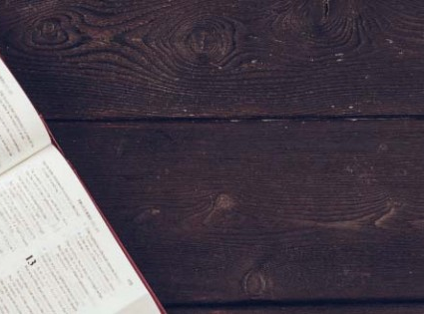
Gagasan Alkitabiah tentang "ujian" mencakup dua hal yang berlawanan, yaitu penghakiman untuk mengetahui apa yang ada di hati orang yang diuji [Kejadian 22:12, Ulangan 8:2], dan membawa jaminan kasih karunia Allah atas nama yang diuji [Keluaran 20:18-20].

Slide 7
Apa yang dapat kita pahami tentang iman Abraham saat mentaati perintah Tuhan untuk mempersembahkan Ishak dan bagaimana kita mengerti tentang kasih karunia Allah?
Nampaknya, penurutan Abraham dapat membawa dia kepada resiko kehilangan 'masa depan'. Namun, karena dia percaya kepada Tuhan, dia akan melakukan apa yang Tuhan minta, tidak peduli betapa sulitnya untuk memahaminya.
1
Iman alkitabiah bukanlah tentang kapasitas kita untuk memberi kepada Tuhan dan untuk berkorban bagi-Nya- meskipun itu memiliki peran, tanpa diragukan [Roma 12:1]. Tetapi hal itu mengenai kemampuan kita untuk memercayai Tuhan dan menerima kasih karunia-Nya sementara memahami betapa tidak layaknya kita.
2

Slide 8
Apa yang dapat kita pahami tentang iman Abraham saat mentaati perintah Tuhan untuk mempersembahkan Ishak dan bagaimana kita mengerti tentang kasih karunia Allah?
Semua yang Abraham lakukan, berapapun banyak aktivitasnya yang tulus dan bersemangat, perjalanannya yang menyakitkan dengan putranya, bahkan kesiapannya untuk taat dan mempersembahkan yang terbaik dari dirinya kepada Tuhan, itu semua tidak dapat menyelamatkannya. Mengapa? Karena Tuhan Sendiri telah menyediakan seekor domba jantan untuk persembahan yang dimaksudkan, yang dengan sendirinya menunjuk pada satu-satunya harapan keselamatannya yaitu Yesus. Bukan pekerjaan kita untuk Tuhan yang menyelamatkan kita, tetapi itu adalah pekerjaan Tuhan bagi kita [Efesus 2:8, 3:8; Roma 11:33].
3

Slide 9
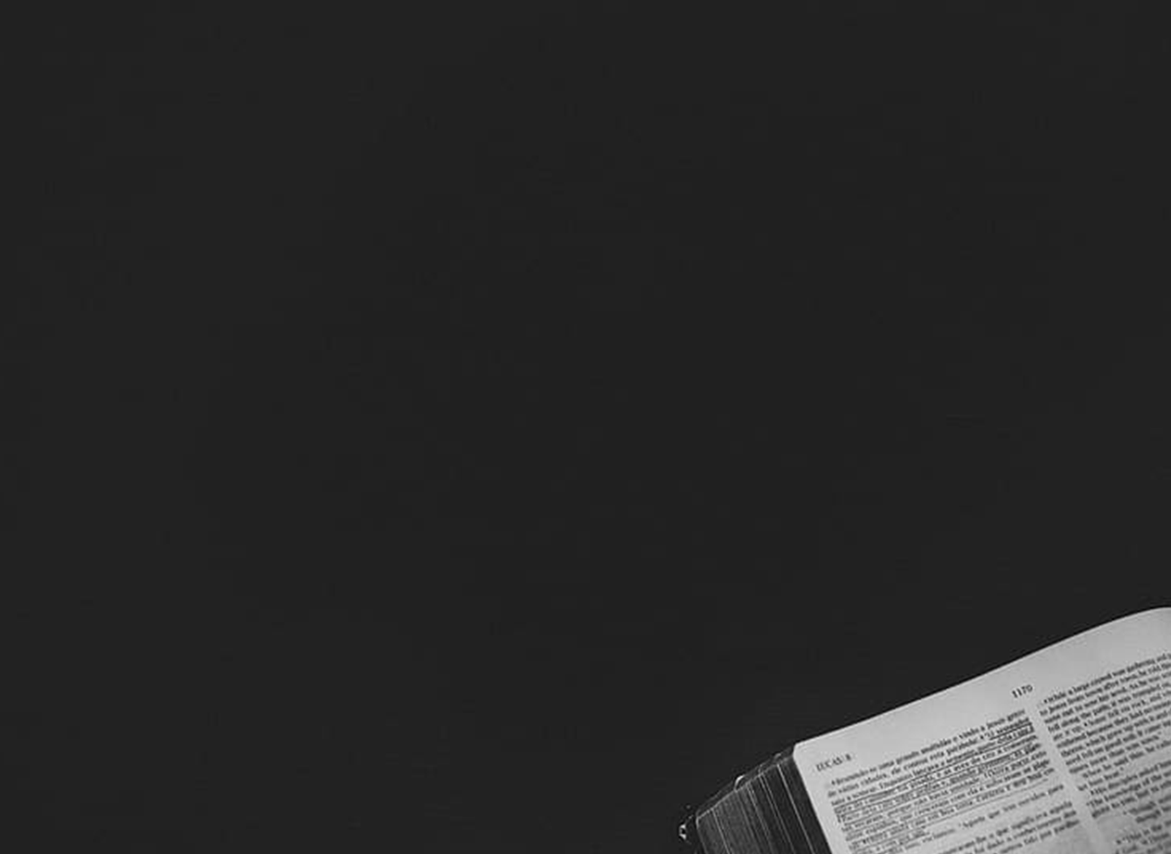
Ibrani 11:17
Karena iman maka Abraham, tatkala ia dicobai, mempersembahkan Ishak. Ia, yang telah menerima janji itu, rela mempersembahkan anaknya yang tunggal.
IMAN mengabaikan diri, memberi yang terbaik, dan mewujudkan dengan sekuat tenaga, inilah iman Abraham.

Slide 10
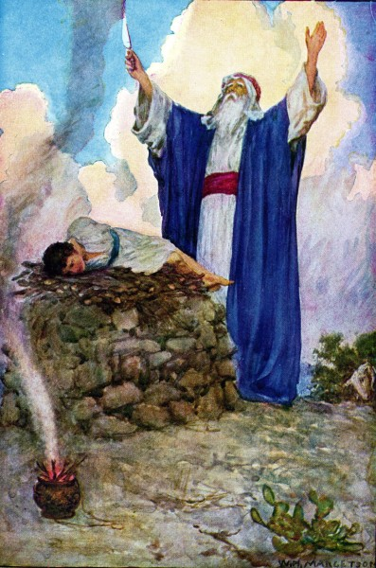
TUHAN MENYEDIAKAN Senin, 16 Mei 2022
Kejadian 22:8 Sahut Abraham: "Allah yang akan menyediakan anak domba untuk korban bakaran bagi-Nya, anakku." Demikianlah keduanya berjalan bersama-sama.
Kata kerja Ibrani "menyediakan" [yir'eh lo] dapat berarti "menyediakan diri-Nya. Dengan demikian jawaban Abraham kepada Ishak adalah "Allah akan menyediakan diri-Nya sebagai anak domba".

Slide 11
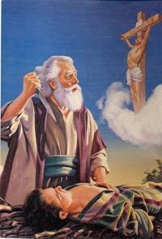
Jawaban Abraham bersifat nubuat yang menunjukkan INTI dari rencana keselamatan, dengan Tuhan sendiri menderita dan membayar di dalam diri-Nya sendiri hukuman atas dosa-dosa kita. Ini juga menunjukkan bahwa pekerjaan keselamatan berasal dari Allah seperti yang rasul Paulus tuliskan: "Allah mendamaikan dunia dengan diri-Nya oleh Kristus" [2 Korintus 5:19].

Slide 12
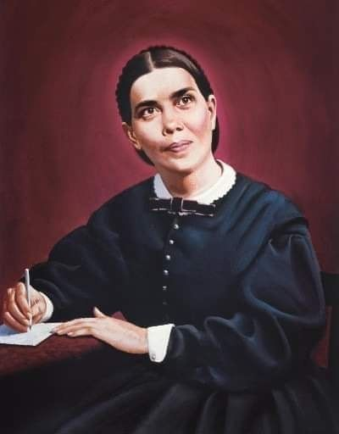
Ellen G. White, Alfa dan Omega, jld. 1, hlm. 173.
“Adalah untuk meninggalkan kesan kepada pikiran Abraham dengan kenyataan dari pada Injil, sebagaimana juga untuk menguji imannya, bahwa Allah telah memerintahkannya untuk menyembelih anaknya. Kesedihan yang ia derita selama hari-hari ujian yang gelap dan hebat itu, dibiarkan terjadi kepadanya agar dia dapat mengerti dari pengalamannya sendiri sesuatu mengenai kebesaran dari pada pengorbanan yang diadakan oleh Allah, yang Mahakuasa untuk penebusan manusia”.

Slide 13
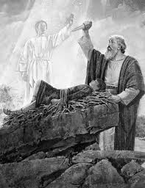
Peristiwa di bukit Moria ini menunjuk langsung kepada Yesus yang di salib. Domba jantan yang disediakan Allah di bukit Moria menggantikan Ishak [Kejadian 22:13] secara lambang menunjuk pada Hari Pendamaian eskatologis di mana Tuhan menerima pengorbanan itu untuk pengenapan sejarah penebusan umat manusia [Imamat 16:3,5; Ibrani 9:12, 10:10].
Yesus berkata bahwa "Abraham bapamu bersukacita bahwa ia akan melihat hari-Ku dan ia telah melihatnya dan ia bersukacita" [Yohanes 8:56].
Kita lebih bersukacita karena kita telah melewati peristiwa di mana Yesus yang telah disalibkan, telah bangkit, telah naik ke sorga dan akan datang kembali dalam waktu yang tidak lama lagi.

Slide 14
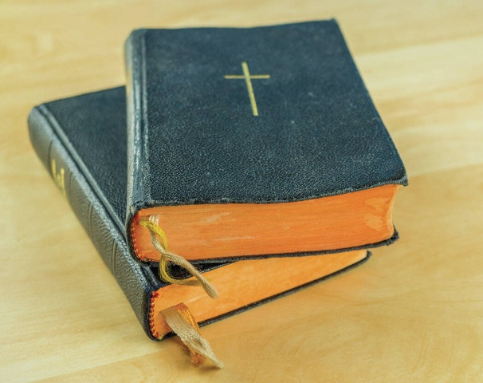
KEMATIAN SARA Selasa, 17 Mei 2022
Kejadian 23:1-2
Sara hidup seratus dua puluh tujuh tahun lamanya; itulah umur Sara. Kemudian matilah Sara di Kiryat-Arba, yaitu Hebron, di tanah Kanaan, lalu Abraham datang meratapi dan menangisinya.

Slide 15
Sekilas tentang Sara dan perjalanan akhir hidupnya serta hubungannya dengan Tanah Perjanjian, dijelaskan sebagai berikut:
1
Sara adalah satu-satunya wanita dalam Perjanjian Lama yang umurnya disebutkan, yang menunjukkan sentralitasnya dalam cerita tersebut.
2
Dalam beberapa hal, Sara juga terlibat dalam "ujian" dengan Abraham, suaminya, sama seperti dia dalam perjalanan bersama Abraham, di mana juga Abraham sesekali menyimpang dalam iman [Kejadian 12: 11-13].
Sara bukanlah tipe wanita yang akan diam tentang hal-hal yang penting atau mengganggunya misalnya: Saat mengusulkan Hagar menjadi istri Abraham untuk mendapatkan keturunan [Kejadian 16:3-5], Terlibat dalam menjamu 3 orang tamu [Kejadian 18:15], dan meminta Abraham untuk mengusir Hagar dan Ismail [Kejadian 21:9,10].
3

Slide 16
4
Kematian Sara segera setelah kisah pengorbanan Ishak dapat menunjukkan bahwa dia mungkin terpengaruh oleh kejadian ini, yang hampir merenggut nyawa putranya.
Pembelian tempat pemakaman Sara dari bani Het lebih menekankan hubungan dengan Tanah Perjanjian. Argumen Abraham yang kuat dengan anak-anak Het, menunjukkan bahwa Abraham tertarik tidak hanya untuk mendapatkan tempat pemakaman; tetapi juga rencana menetap di tanah itu secara permanen.
5
Penyebutan bahwa Sara meninggal "di tanah Kanaan" [Kejadian 23:2] menggarisbawahi akar kematian Sara dalam janji Tuhan atas tanah itu. Sara adalah orang mati pertama dari kaum Abraham yang meninggal dan dimakamkan di Tanah Perjanjian.
6

Slide 17
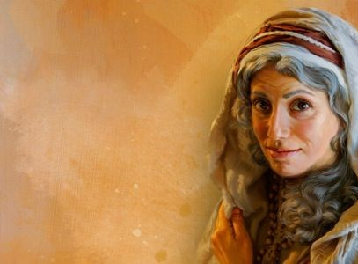
Di samping peristiwa kematian dan penguburan Sara, kita juga melihat bagaimana Abraham seorang yang mempunyai nama dan reputasi yang baik di tengah-tengah orang Kanaan. Hal ini dapat dilihat dari respon bani Het kepada permohonan Abraham.
Kejadian 23:6 "Dengarlah kepada kami, tuanku. Tuanku ini seorang raja agung di tengah-tengah kami; jadi kuburkanlah isterimu yang mati itu dalam kuburan kami yang terpilih, tidak akan ada seorang pun dari kami yang menolak menyediakan kuburannya bagimu untuk menguburkan isterimu yang mati itu."

Slide 18
Tepatlah apa yang dituliskan raja Salomo : "Nama baik lebih berharga dari pada kekayaan besar, dikasihi orang lebih baik dari pada perak dan emas" [Amsal 22:1].

Slide 19
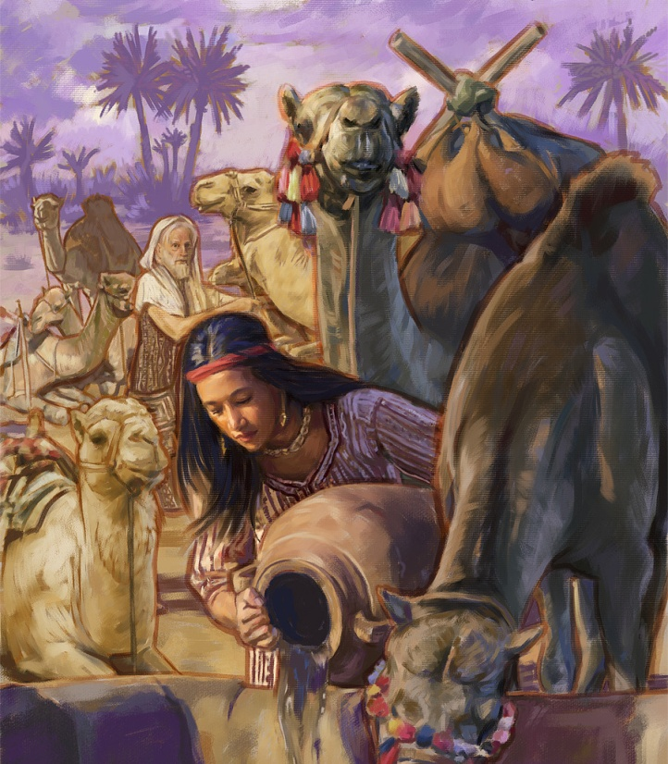
ISTRI ISHAK Rabu, 18 Mei 2022
Komitmen Abraham dalam upaya untuk mencari seorang istri bagi Ishak menunjukkan akan pentingnya dan betapa seriusnya memilih pasangan hidup.

Slide 20
Apa yang membuat Abraham tidak mengambil calon istri bagi Ishak dari orang Kanaan?
Ellen G. White, Alfa dan Omega, jld. 1, hlm. 194, 195 : “Penduduk Kanaan adalah penyembah berhala, dan Allah telah melarang kawin campur antara umat-Nya dengan mereka, menyadari bahwa pernikahan seperti itu akan menuntun kepada kemurtadan. Abraham merasa takut akan akibat pengaruh-pengaruh jahat yang mengelilingi anaknya. Di dalam pikiran Abraham, pilihan akan seorang istri bagi anaknya merupakan satu hal yang amat penting, ia menghendaki agar dia menikah dengan seorang yang tidak akan menuntun dia berpaling dari Allah. Ishak, yang berharap kepada kasih serta kebijaksanaan bapanya, merasa puas untuk menyerahkan persoalannya kepada bapanya, sambil memercayai bahwa Allah sendiri akan memimpin di dalam pilihan yang diadakan“.

Slide 21
Kisah tentang mencari istri bagi Ishak, adalah cerita yang penuh dengan doa, penggenapan doa dan kaya dengan pelajaran tentang pemeliharaan Tuhan dan kebebasan manusia. Hal ini dapat dilihat dengan jelas dari Kejadian 24 :
Sumpah Eliezer kepada Abraham untuk membawa calon istri untuk Ishak, namun tetap memberikan kebebasan memilih kepada calon istri yang akan dibawa bagi Ishak. Meskipun rencana Tuhan untuk Ribka adalah mengikuti Eliezer, tetapi dia tetap memiliki kebebasan memilih untuk menerima atau menolak
1

Slide 22
Doa yang disampaikan Eliezer yang menyerukan nama TUHAN, meminta keberhasilan dalam rencananya, dan menentukan keadaan-keadaan yang pasti. Doanya dijawab dengan respon dari Ribka tepat seperti apa yang disampaikan Eliezer dalam doanya.
2
Doa Eliezer di Kejadian 24:14 adalah sebuah ujian karakter dan Ribka menunjukkan sosok wanita dengan pribadi yang kuat. Ia menunjukkan kebaikan, kemurahan hati, kesediaan melayani, ramahtamah serta ketahanan dan kekuatan fisik yang baik.
3
Peristiwa nyata dari Ribka yang menggenapi kata-kata dari doa Eliezer, membuat hamba itu mengerti bahwa Tuhan bukan hanya Allah kasih dan anugerah, tetapi Allah kebenaran dan pelaku yang menyebabkan peristiwa-peristiwa terjadi.
4

Slide 23
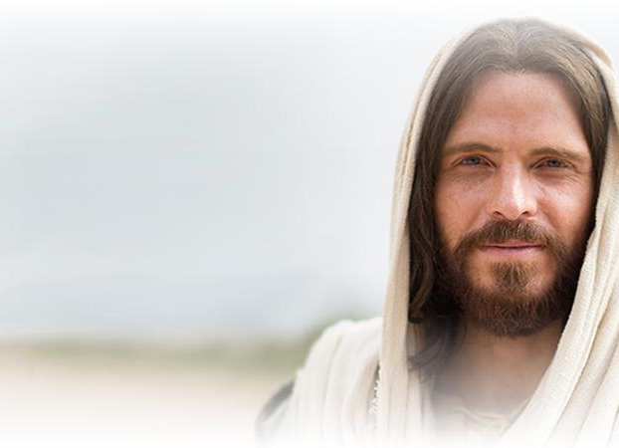
Salah satu pelajaran dari kisah di atas dapat kita renungkan bahwa TUHAN memberikan kepada manusia kebebasan untuk berkehendak, kebebasan untuk memilih, namun, banyak pilihan yang mengerikan telah dibuat manusia dan banyak derita telah dialami, tetapi kita dapat percaya bahwa pada akhirnya kasih dan kebaikan akan menang.

Slide 24
SEORANG ISTRI UNTUK ABRAHAM Kamis, 19 Mei 2022
Kejadian 25:1-2 Abraham mengambil pula seorang isteri, namanya Ketura.Perempuan itu melahirkan baginya Zimran, Yoksan, Medan, Midian, Isybak dan Suah.
Alkitab tidak menjelaskan identitas lebih detail tentang Ketura. Dia disebutkan sebagai istri atau gundik Abraham setelah kematian Sara. Ia melahirkan 6 orang anak bagi Abraham dan mereka inilah yang kemudian menjadi nenek moyang sejumlah suku di Arab Utara.

Slide 25
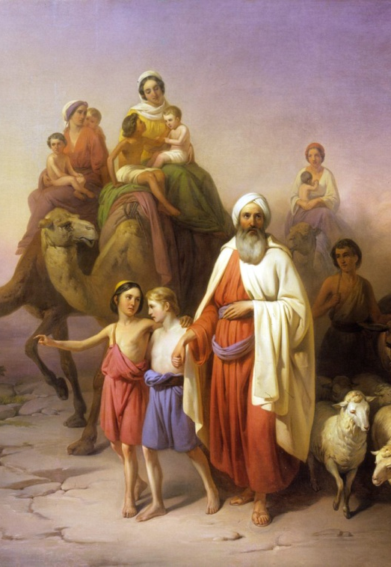
Abraham memisahkan Ishak dari semua anak yang ia peroleh dari dua gundiknya yaitu Hagar dan Ketura. Ini dimaksudkan untuk menghindari pengaruh buruk terhadap Ishak, karena ia adalah anak perjanjian.
Abraham telah mengatur bahwa semua harta miliknya diberikan kepada Ishak sementara anak-anak Hagar dan Ketura hanya diberikan pemberian-pemberian, setelah itu mereka harus pergi ke tanah timur untuk meninggalkan Ishak. Hal ini membuat semua keturunan dari Hagar dan Ketura harus memahami siapa mereka dan siapa Ishak sesungguhnya.

Slide 26
Apa arti catatan silsilah di Kejadian 25:1-18?
Sejumlah daftar keturunan Ketura [6 Orang] ditambah dengan Ismail [Kejadian 17:20] dan Ishak, mungkin dimaksudkan untuk menunjukkan bukti langsung dari janji Tuhan bahwa Abraham akan menjadi bapa bagi banyak bangsa.
Catatan kematian Abraham yang diapit oleh 2 catatan keturunannya dari Ketura dan Ismail, mengungkapkan pemenuhan janji Tuhan kepada Abraham, yang dibuat bertahun-tahun sebelumnya bahwa ia akan mati pada waktu telah putih rambutnya, itu berati umur panjang [Kejadian 15:15].

Slide 27
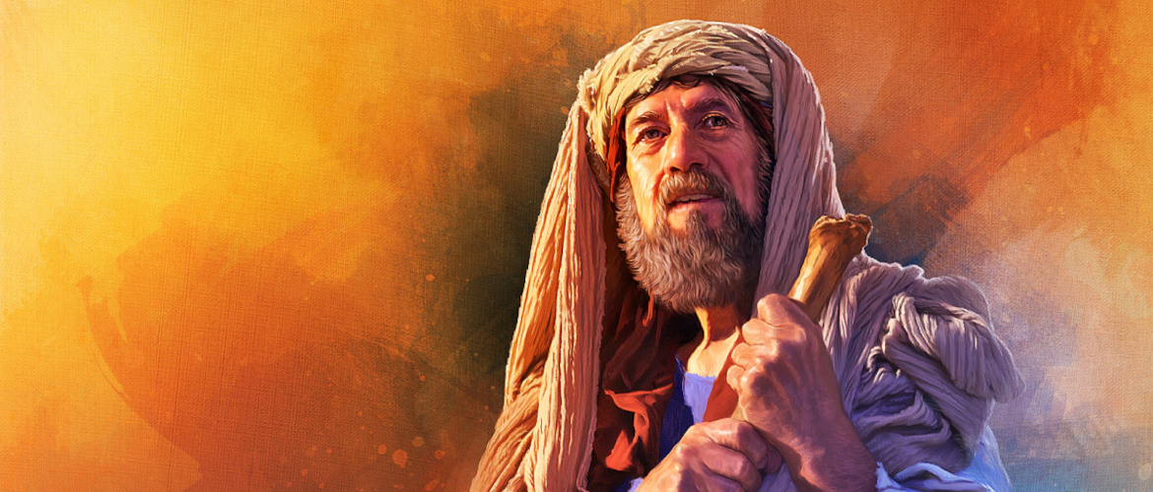
Pada akhirnya, Tuhan tetap setia pada janji anugerah-Nya kepada hamba-Nya yang setia, Abraham, yang imannya digambarkan dalam Kitab Suci sebagai contoh terbaik dalam Perjanjian Lama tentang keselamatan oleh iman [Roma 4:1-12].

Slide 28
Iman Abrahan adalah IMAN yang mengabaikan diri, memberi yang terbaik, dan mewujudkan dengan sekuat tenaga.
TUHAN memberikan kepada manusia kebebasan untuk berkehendak dan memilih, yang pada akhirnya kasih dan kebaikanlah yang menang.
"Nama baik lebih berharga dari pada kekayaan besar, dikasihi orang lebih baik dari pada perak dan emas"
Komitmen Abraham dalam upaya untuk mencari seorang istri bagi Ishak menunjukkan akan pentingnya dan betapa seriusnya memilih pasangan hidup.
Tuhan tetap setia pada janji anugerah-Nya kepada hamba-Nya yang setia

